Slide 1
Google Android
GV: ThS. Phan Nguyệt Minh
minhpn@uit.edu.vn
http://courses.uit.edu.vn

Slide 2
Nội dung
Lịch sử phát triển
Các khái niệm cơ bản
Đặc tính của Android
Thành phần giao diện trong Android

Slide 3
Lịch sử phát triển
Android là hệ điều hành trên điện thoại di động (và hiện nay là cả trên một số đầu phát HD, HD Player, TV)
Được phát triển bởi Google và dựa trên nền tảng Linux và những phần mềm trung gian (còn gọi là middleware) để hỗ trợ các ứng dụng mà người sử dụng cần đến.
Android ban đầu được phát triển bởi Android Inc, một công ty được Google mua lại sau đó,
Gần đây là Liên minh thiết bị cầm tay mở rộng (Open Handset Alliance).
Android cho phép các nhà phát triển viết mã được quản lý bằng ngôn ngữ Java, điều khiển thiết bị thông qua các thư viện Java do Google phát triển.

Slide 4


Lịch sử phát triển
Cũng trong năm 2007, nền tảng đầu tiên được ra mắt dựa trên linux kernel 2.6.Google công bố hầu hết các mã nguồn của Android theo bản cấp phép Apache.
Tháng 7 năm 2005 Google mua lại Anroid..
Năm 2007 với sự thành lập của hiệp hội các nhà phát triển di động mở với mục đích tạo nên 1 chuẩn mở cho điện thoại di động trong tương lai

Slide 5
Lịch sử phát triển
Android hiện nay đang cạnh tranh với một số hệ điều hành dành cho thiết bị di động khác như iOS, …
Android đã trải qua một số các cập nhật kể từ lần đầu phát hành. Những cập nhật này nhìn chung có nhiệm vụ vá các lỗ hổng và thêm các tính năng mới vào hệ điều hành:
Bản 1.0: RC29, phiên bản đầu tiên
Bản 1.1: RC30, vá lỗi cho RC29
Bản 1.5: (Cupcake) Based on Linux Kernel 2.6.27 : bản cập nhật 1.5 chính thức (Cupcake) được phát hành ngày 30/4/2009

Slide 6
Các bản cập nhật
Bản 1.6 và SDK được chính thức phát hành ngày 15/9/2009
Bản 2.0/2.1: (Eclair) và SDK chính thức được phát hành ngày 26/10/2009.
Android 2.0.1 SDK chính thức ra mắt ngày 3/12/2009.
Android 2.0.1 SDK chính thức ra mắt ngày 3/12/2009.
Bản 2.2: (Froyo) dựa trên Linux Kernel 2.6.32: được phát hành ngày 20/5/2010

Slide 7
Các bản cập nhật
1.5 (Cupcake) Based on Linux Kernel 2.6,27
2.0/2.1 (Eclair) Based on Linux Kernel 2.6.29
2.2 (Froyo) Based on Linux Kernel 2.6.32
2.3 (Gingerbread) Based on Linux Kernel 2.6.33
3.0 (Honeycomb) Based on Linux Kernel
4.0 (Ice cream) Based on Linux Kernel
1.6 (Donut) Based on Linux Kernel 2.6.29
4.4 (Kitkat)
4.1 (Jelly Bean) 27 June 2012. Based on Linuxkernel 3.0.31, 4.2 - 29 October 2012
5.0/5.1 (Lollipop)
6.0 (Marshmallow) 2015
7.0/7.1 (Nougat) 2016
8.0 (Oreo) 2017

Slide 8
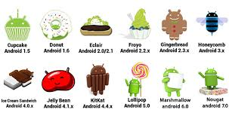
Các phiên bản của Android

Slide 9
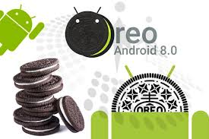
Các phiên bản của Android

Slide 10
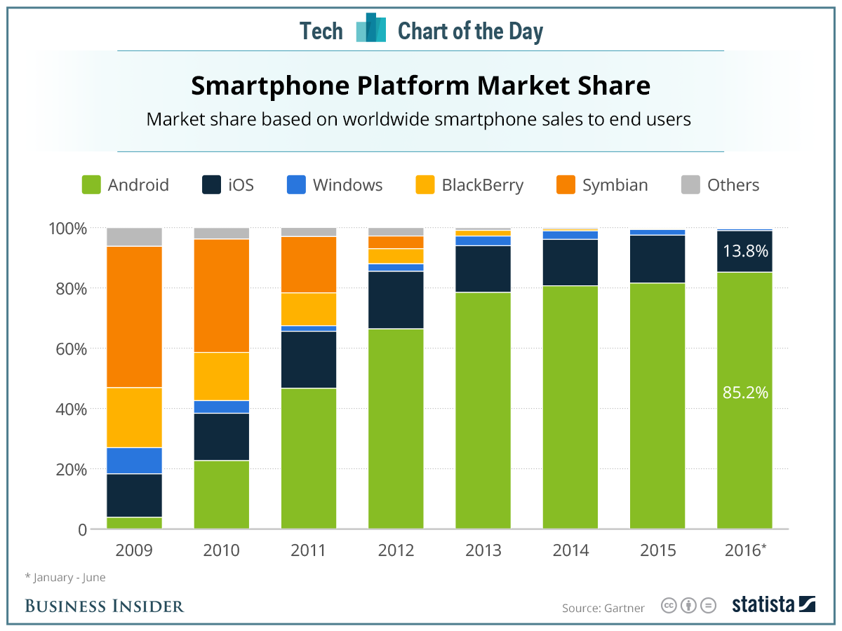
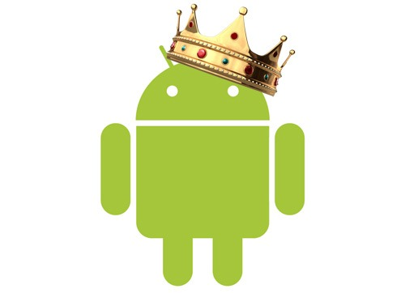
Thị phần Android
So sánh thị phần Android với các hệ điều hành khác

Slide 11
Khả năng phát triển
Nhiều lựa chọn và Giá rẻ => Phổ biến cho người dùng tại Việt Nam
Cơ hội dành cho các lập trình viên thiết bị di động Việt Nam
Đa dạng về thiết bị di động chạy Android như: Smartphone, Tablet, …
Được các “Ông lớn” “hậu thuẫn”: Google, HTC , Dell ,…….

Slide 12
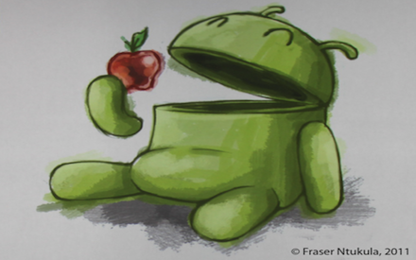
Đặc tính của Android
Tính Năng Mở của hệ điều hành Android: Android được xây dựng để cho phép các nhà phát triển để tạo ra các ứng dụng di động hấp dẫn tận dụng tất cả tài nguyên một chiếc điện thoại đã cung cấp.

Slide 13

Đặc tính của Android
Tất cả các ứng dụng có thể được tạo ra cho Android: Android không phân biệt giữa các ứng dụng lõi của điện thoại và các ứng dụng của bên thứ ba. Các nhà phát triển có thể sử dụng miễn phí bộ Kit Android Software Development để xây dựng các ứng dụng của mình.

Slide 14
Đặc tính của Android
Với Android tốc độ nhanh & phát triển ứng dụng dễ dàng: Android cung cấp truy cập đến một loạt các thư viện công cụ hữu ích và có thể được sử dụng để xây dựng các ứng dụng phong phú.
Phát triển Android ROM: Rất nhiều nhà phát triển hệ điều hành Android đã vào cuộc và các ROM cho Android độc đáo được ra đời với nhiều tính năng nổi trội được tích hợp và đầy sáng tạo.
Android hỗ trợ:
3G
Wifi
Màn hình cảm ứng đa điểm

Slide 15
Đặc tính của Android
Android hỗ trợ:
Trình duyệt dựa trên webkit
Tin nhắn (SMS) theo luồng
Định dạng MPEG-4, H.264, MP3, AAC
Bộ tăng tốc đồ họa 3D
Removable storage
Widgets
Media sync
Microsoft support
…..

Slide 16
Đặc tính của Android
XML trong Android
Không giống như lập trình java thông thường, lập trình android ngoài các lớp được viết trong *.java còn sử dụng XML để thiết kế giao diện cho ứng dụng.
Nền tảng Java đã và đang hỗ trợ rất nhiều cách khác nhau để làm việc với XML trong thời gian nhất định, và hầu hết các API có liên quan đến XML của Java đều được hỗ trợ đầy đủ trên Android.
Layout được dùng để quản lý các thành phần giao diện theo 1 trật tự nhất định:

Slide 17
Đặc tính của Android
Linear Layout: tương đối được sử dụng nhiều để bố cục các View một cách đơn giản nhưng hiệu quả, các View được bao trong Linear Layout sẽ được hiển thị theo chiều dọc hoặc theo chiều ngang.
Relative Layout: có thể cho người thiết kế tùy biến dễ dàng hơn trong giao diện của mình, các thành phần trong layout này có thể được định vị thông qua nhau bằng thuộc tính id .Đây là điều mà Linear layout không thể làm được.
Table Layout: ta sẽ sử dụng layout này để dàn các View theo hàng.
Frame Layout: chứa các View con và đối với các View con chứa trong layout này sẽ hoạt động theo kiểu stack.
Absolute Layout :cho phép định vị tọa độ của các View mà nó chứa.

Slide 18
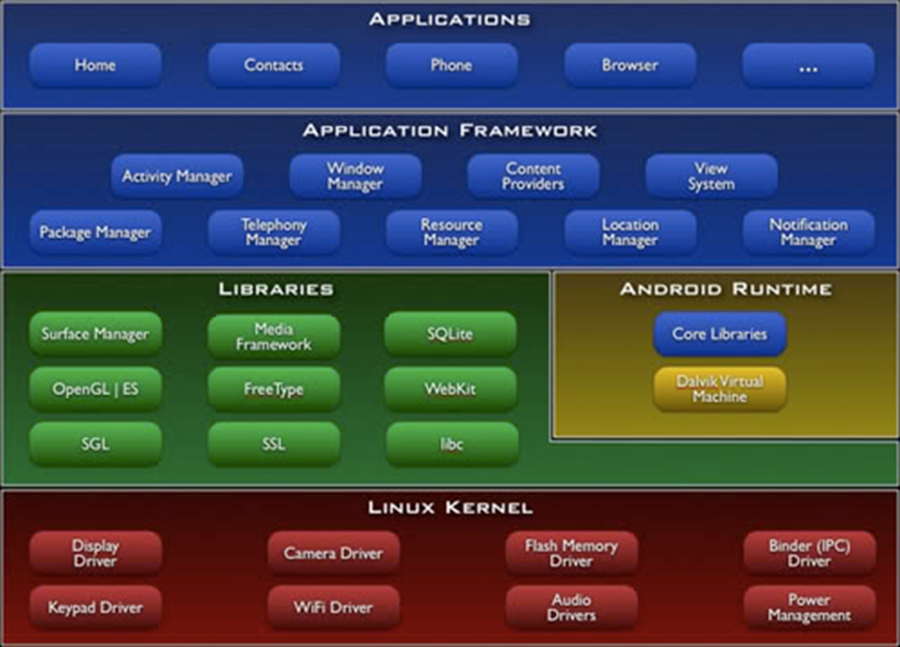
Cấu trúc nền tảng Android

Slide 19
Cấu trúc nền tảng Android
LINUX KERNEL
Được ra đời năm 1991,bất cứ 1 hệ điều hành nào muốn hoạt động được thì phải có 1 nền tảng nhất định.Và Linux Kernel chính là nền tảng của Android nhưng được chỉnh sửa lại cho tối ưu.
Lý do để chọn Linux Kernel
Có các driver để giao tiếp trực tiếp với phần cứng cho riêng từng mẫu di động. Muốn nhúng được android vào một mẫu di động mới, hãng phát triển sẽ phải viết lại toàn bộ hoặc một phần các driver trong kernel. Hiện tại linux kernel phiên bản mới nhất cũng hỗ trợ khá nhiều các loại phần cứng.
Nền tảng này đảm nhiệm khá đầy đủ các chức năng cơ bản (quản lý bộ nhớ, lập lịch, quản lý process, file system, ...)
Linux kernel đã được chứng minh qua thời gian.

Slide 20
Cấu trúc nền tảng Android
Libraries
Library được viết bằng C và C++.Đó là nơi chứa sức mạnh cốt lỗi của nền tảng Android.Nó cung cấp các hàm cho các ứng dụng thực hiện các thuật toán phức tạp.Android có 9 nhóm thư viện chính
Surface Manager : chịu trách nhiệm tạo ra các cửa sổ khác nhau của từng ứng dụng vào các thời điểm khác nhau trên màn hình
OpenGL | ES/ SGL : phần cốt lõi của đồ họa bao gồm 3D/2D.Có thể kết hợp đồ họa 2D và 3D trong 1 ứng dụng.
Media Framework: được cung cấp bởi PacketVideo thư viện hỗ trợ giải mã và ghi âm các chuẩn âm thanh, hình ảnh, video phổ biến (MPEG4, H.264, MP3, AAC, AMR, JPG, and PNG).
SQLite: đây là cốt lõi hầu hết của các dữ liệu lưu trữ.
FreeType: thư viện giải mã và hiển thị các font chữ.
Libc: thư viện biên dịch mã nguồn các chương trình viết bằng ngôn ngữ C.

Slide 21
Cấu trúc nền tảng Android
Webkit: là công cụ trình duyệt mở trong Android và cũng được sử dụng trong Safari (Mac OS).Chúng được các kĩ sư Google chỉnh sửa để phù hợp hơn với thiết bị di động.
SSL: thư viện hỗ trợ kết nối tới máy chủ qua giao thức SSL (giao thức kết nối có mã hõa và bảo mật)
SGL là viết tắt của "Thư viện đồ họa Khả năng mở rộng" và các hệ thống đồ họa được sử dụng Android. SGL là các thư viện đồ họa ở mức độ thấp thực hiện bản địa mã xử lý dựng hình. Nó hoạt động song song với các lớp cao cấp của khuôn khổ này (đặc biệt là WindowManager SurfaceManager) để thực hiện đồ họa Android

Slide 22
Cấu trúc nền tảng Android
ANDROID RUNTIME
Máy ảo Dalvik được thiết kế đặc biệt cho Android nơi mà môi trường nhúng có nhiều hạn chế về pin,bộ nhớ và CPU. Máy ảo Dalvik tối ưu hóa các thiết bị phần cứng.
Core libraries bao gồm các tiện tích và công cụ được xây dựng bằng ngôn ngữ Java

Slide 23
Cấu trúc nền tảng Android
APPLICATION FRAMEWORK
Các công cụ ,tiện ích và ứng dụng trong Application framework được viết bởi Google hoặc các nhà ứng dụng bằng ngôn ngữ Java. Cũng giống như .net cung cấp sẵn các class để cho người lập trình kế thừa lại một cách dễ dàng. Kèm theo đó là một môi trường phát triển phần mềm tích hợp (Android SDK) khiến cho việc tạo ra các phần mềm ứng dụng cho nền tảng này dễ dàng hơn, thuận lợi hơn. Dưới đây là 1 số Manager quan trọng
Activity Manager: quản lý các Activity- phần quan trọng nhất của 1 ứng dụng giúp điều tiết tài nguyên cho các ứng dụng khác nhau khi chạy cùng 1 lúc nhằm đạt được sự tối ưu cao nhất tránh các tình trạng treo máy không cần thiết.
Package Manager: quản lý các Package (gói) của ứng dụng được cài đặt trên thiết bị của bạn
Notification Manager:cho phép các ứng dụng hiển thị cảnh báo trên thanh trạng thái.
Content Providers: cho phép các ứng dụng được truy suất data của các ứng dụng khác hoặc chia sẻ data cho các ứng dụng khác.
Telephony Manager: chứa các API (Applications Programming Interface)

Slide 24
Cấu trúc nền tảng Android
APPLICATIONS
Bao gồm tất cả những ứng dụng trong thiết bị bản đồ, trình duyệt, danh bạ, SMS …….. tất cả được viết bằng ngôn ngữ Java.
Số lượng phần mềm trên Android Market đã vượt 200.000 nhưng còn chưa thể so sánh với các nền tảng khác (Symbian, iOS,…). Nhưng đây thực sự là 1 môi trường tốt cho những nhà phát triển phần mềm vì nếu xét về mặt tốc độ thì Android đang phát triển khá nhanh so với các nền tảng khác.

Slide 25
Ứng dụng Android
Mỗi ứng dụng đều chạy trên 1 process
Mỗi process có 1 máy ảo Java riêng (Dalvik VM)
Ứng dung Android không có điểm bắt đầu ( không có hàm main)
Thành phần cơ bản của 1 ứng dụng Android
View: Thành phần UI thiết lập giao diện người dùng, View có tính thứ cấp
AndrodManifest.xml
Activity
Content Provider
Intent
Service
BroadcastReceiver

Slide 26
Vai trò của Manifest file trong Application
Manifest file khai báo tất cả thành phần của Application
Chỉ rõ bất cứ sự cho phép các yêu cầu của ứng dụng
Khai báo Level API thấp nhất được yêu cầu bởi ứng dụng
Khai báo đặc điểm về phần cứng, phần mềm được sử dụng hay yêu cầu bởi ứng dụng , như Camera, Bluetooth
API thư viện mà ứng dụng cần gọi đến như thư viện Google Maps
Vài chức năng khác
Cấu trúc định nghĩa Manifest file
Chỉ ra có bao nhiêu Activity được sử dụng, Service, Content Provider
Thiết lập sự cho phép sử dụng của ứng dụng.
Chỉ ra thư viện ngoài

Slide 27
Các khái niệm cơ bản
Các khái niệm trong ứng dụng Android: Một ứng dụng Android được xây dựng nên từ nhiều thành phần (component).
Các component để xây dựng nên một ứng dụng Android được chia thành 4 component chính: Activity, Service, Content Provider, Broadcast Receiver cùng với 2 component khác là: Intent và Notification.

Slide 28
Các khái niệm cơ bản
Vòng đời của một ứng dụng Android (Android Application Life Cycle): Android có cơ chế quản lý các process theo chế độ ưu tiên. Các process có độ ưu tiên (priority) thấp sẽ bị Android giải phóng mà không hề cảnh báo nhằm đảm bảo tài nguyên.
Foreground process: là process của ứng dụng hiện thời đang được người dùng tương tác.
Visible process: là process của ứng dụng mà activity đang hiển thị đối với người dùng (onPaused() của activity được gọi).
Service process: là Service đang running.

Slide 29
Các khái niệm cơ bản
Background process: là process của ứng dụng mà các activity của nó không hiển thị với người dùng (onStoped của activity được gọi).
Empty process: process không có bất cứ 1 thành phần nào active.
Theo chế độ ưu tiên thì khi cần tài nguyên, Android sẽ tự động kill process, trước tiên là các empty process.

Slide 30
Activity
Activity là phần không thể thiếu và là phần quan trọng nhất trong 1 ứng dụng của Android.
Activity là giao diện của ứng dụng,nơi người dùng có thể tương tác với ứng dụng.Theo đó, 1 ứng dụng có thể không có activity nào (ứng dụng chạy không có giao diện),có 1 hay nhiều hơn 1 activity

Slide 31
Activity
Activity : Được dùng để hiển thị một màn hình trong ứng dụng cho phép người dùng tương tác với ứng dụng.
Các trạng thái (state) của Activity:
Active (running): Activity đang hiển thị trên màn hình (foreground).
Paused: Activity vẫn hiển thị (visible) nhưng không thể tương tác (lost focus).
Stop: Activity bị thay thế hoàn toàn bởi Activity mới sẽ tiến đến trạng thái stop
Killed: Khi hệ thống bị thiếu bộ nhớ, nó sẽ giải phóng các tiến trình theo nguyên tắc ưu tiên. Các Activity ở trạng thái stop hoặc paused cũng có thể bị giải phóng và khi nó được hiển thị lại thì các Activity này phải khởi động lại hoàn toàn và phục hồi lại trạng thái trước đó.

Slide 32
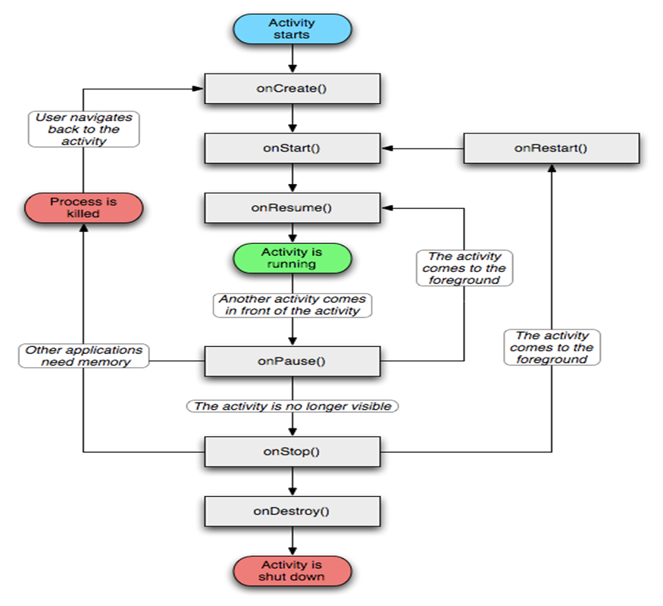
Life cycle callback

Slide 33
Quản lý Activity Life Cycle
Quản lý life Cycle của Activity được thực thi bởi phương thức callback
Về bản chất tồn tại 3 trạng thái
Resume : Activity được hiển thị ở ‘foreground’ của màn hình, và đang được ‘focus’
Paused: Activity khác đang hiển thị ở ‘Foreground’, đang được ‘focus’, nhưng vẫn có thể thấy được
Stopped: không còn nhìn thấy ở màn hình, đang ở chế độ ‘Background’. Vẫn có thể sống lại được, nhưng có thể bị tắt bởi hệ thống

Slide 34
Các phương thức trong Activity
Create() : được gọi khi activity được tạo lần đầu tiên
Start() : được gọi khi activity visible với người dùng
Resume : được gọi khi activity bắt đầu tương tác với người dùng
Pause : được gọi hệ thống muốn resume 1 activity khác và activity hiện tại được dừng lại
Stop : được gọi khi activity không hiển thị cho người sử dụng. Nó có thể diễn ra khi đang bị hủy, hay 1 activity khác vừa được resume và bao phủ lấy nó
Restart : được gọi khi activity đã được dừng và đang khởi động 1 lần nữa
Destroy : được gọi trước khi activity được hủy khỏi hệ thống. Đây là lời gọi cuối cùng activity này nhận được. Nó được gọi bởi activity được hoàn thành,hay bị hủy để tiết kiệm bộ nhớ

Slide 35
Content Provider
Một Content Provider cung cấp một tập chi tiết dữ liệu ứng dụng đến các ứng dụng khác. Thường được sử dụng khi chúng ta muốn tạo cơ sở dữ liệu dưới dạng public (các ứng dụng khác có thể truy xuất ). Dữ liệu thường được lưu trữ ở file hệ thống, hoặc trong một SQLite database. Đơn giản như : Danh bạ, Call log, cấu hình cài đặt...trên điện thoại là dữ liệu dưới dạng Content Provider.
Content Provider hiện thực một tập phương thức chuẩn mà các ứng dụng khác có thể truy xuất và lưu trữ dữ liệu của loại nó điều khiển. Tuy nhiên, những ứng dụng không thể gọi các phương thức trực tiếp. Hơn thế chúng dùng lớp Content Resolver và gọi những phương thức đó. Một Content Resolver có thể giao tiếp đến nhiều content provider; nó cộng tác với các provider để quản lý bất kỳ giao tiếp bên trong liên quan.

Slide 36
intent
Intent là cấu trúc dữ liệu, được sử dụng để tải Activity, gửi thông tin cho BroadcastReceiver, hoặc gọi 1 Service
Cung cấp những đặc trưng để thực hiện liên kết giữa những ứng dụng khác nhau
Là cấu nối giữa các Activity, BroadcastReceiver, hay Service với nhau trên cùng ứng dụng hay trên các ứng dụng khác nhau
Thuộc tính của Intent
Action
Category
Type
Data
Component
Extras

Slide 37
Service
Là một trong những thành phần của Android, được chạy trên background thực hiện những công việc tính toán không đòi hỏi giao diện
Service giống như Activity thực hiện theo chu kỳ thời gian để quản lý sự thay đổi của trạng thái
Có 2 loại Service:
“Started” Service: Service được gọi khi thành phần của ứng dụng gọi nó bằng phương thức startService(), và service sẽ chạy vô thời hạn. Loại service này thực hiện công việc đơn lẻ như download, tính toán và service sẽ dừng một khi công việc hoàn thành
“bound” Service: Service được gọi khi thành phần của ứng dụng gọi nó bằng phương thức bindService(). Loại service đề nghị giao diện Client – Server cho phép thành phần ứng dụng tương tác với nó, gửi yêu cầu, lấy kết quả. Một khi tất cả thành phần ứng dụng ngừng liên kết, Service kết thúc

Slide 38
BroadcastReceiver
Thành phần thu nhận các Intent và sẽ tự động khởi tạo ứng dụng phù hợp để đáp ứng các Intent. Được sử dụng để nhận những Intent message được gửi từ sendBroadcast() hoặc từ hệ thống.

Slide 39
Application Resources
Sự cần thiết cung cấp tài nguyên để lựa chọn cho cấu hình đặc thù của thiết bị cụ thể như ngôn ngữ khác nhau, kích thước màn hình.. Ngày càng trở nên quan trọng như nhiều thiết bị hỗ trợ Android có sẵn với các cấu hình khác nhau
Để cung cấp khả năng tương thích với các cấu hình khác nhau, ta phải tổ chức các tài nguyên trong thư mục res dự án
Bất cứ loại tài nguyên nào, có thể chỉ ra loại mặc định và tài nguyên được lựa chọn cho ứng dụng
Tài nguyên mặc định được sử dụng khi không quan tâm đến cấu hình của thiết bị hay không có bất kỳ tài nguyên để lựa chọn
Tài nguyên để lựa chọn được thiết kế cho những cấu hình đặc thù, bằng cách vào từ hạn định cấu hình phù hợp ở tên đường dẫn

Slide 40
Application Resources
Cung cấp tài nguyên
Truy cập tài nguyên
Các loại tài nguyên

Slide 41
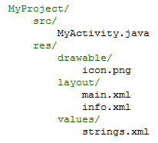
Cung cấp tài nguyên
Cần đặt mỗi loại tài nguyên vào thư mục con riêng biệt của thư mục /res của ứng dụng
Thư mục tài nguyên được hỗ trợ trong thư mục /res của ứng dụng

Slide 42
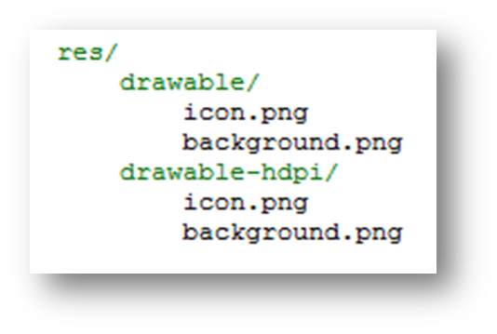
Cung cấp tài nguyên
Lưu tài nguyên để lựa chọn vào riêng từng thư mục vừa tạo. Những tập tin tài nguyên này phải có tên giống như tập tin của tài nguyên mặc định

Slide 43
Truy Cập Tài Nguyên
Có 2 cách truy cập tài nguyên
Trong Code:
Sử dụng lớp con của lớp R, ví dụ: R.string.hello
Trong XML tập tin:
Sử dụng cú pháp đặc biệt XML phù hợp với ID tài nguyên được định nghĩa trong lớp R, ví dụ: @string/hello
string: là loại tài nguyên,
hello : là tên tài nguyên

Slide 44
Các Loại Tài Nguyên
Animation Resources - res/anim/, định nghĩa animation
Color State List Resource - res/color/, định nghĩa màu
Drawable Resources - res/drawable/, định nghĩa đồ họa khác nhau với bitmap,xml
Layout Resource - res/layout/, định nghĩa layout của ứng dụng
Menu Resource - res/menu/, định nghĩa nội dụng của Menu
String Resources - res/values/, định nghĩa string , mảng string
Style Resource - res/values/, định nghĩa cái nhìn, định dạng thành phần UI
More Resource Types - res/values/, định nghĩa boolean, integers, dimensions, colors, ….

Slide 45
Môi trường phát triển Android
Hệ điều hành hỗ trợ
Windows XP (32-bit) or Vista (32- or 64-bit), or Windows 7 (32- or 64-bit)
Mac OS X 10.4.8 or later (x86 only)
Linux (tested on Ubuntu Linux, Lucid Lynx)
Môi trường phát triển hỗ trợ
Eclipse 3.5 (Galileo) hoặc lớn hơn
JDK 5 or JDK 6 (JRE alone is not sufficient)
Android Development Tools plugin (optional)
Android Studio
Kotlin
Môi trường phát triển hoặc IDEs khác
JDK 5 or JDK 6 (JRE alone is not sufficient)
Eclipse

Slide 46
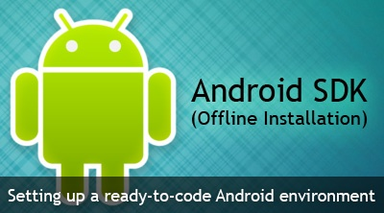




Công cụ hỗ trợ

Slide 47
Thiết kế giao diện trên Android

Slide 48
Thiết kế giao diện
Trong Android, dùng Activity để hiển thị màn hình.
Mỗi activity sẽ chứa các View theo dạng cấu trúc cây, nghĩa là một Layout gốc chứa các view/layout con bên trong hoặc chỉ có 1 view duy nhất. (lưu ý Layout cũng là một view)
Có thể thiết kế giao diện trong code java hoặc trong file xml trong thư mục layout.

Slide 49
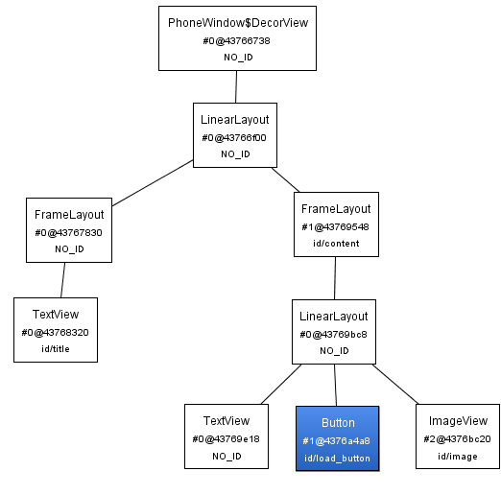
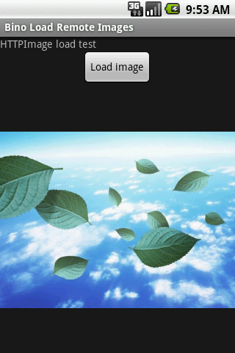
Tree view

Slide 50
Layout mẫu của helloworld
<?xml version="1.0" encoding="utf-8"?>
<LinearLayout xmlns:android="http://schemas.android.com/apk/res/android"
android:orientation="vertical"
android:layout_width="fill_parent"
android:layout_height="fill_parent”>
<TextView
android:layout_width="fill_parent"
android:layout_height="wrap_content"
android:text=“@string/hello“ />
</LinearLayout>

Slide 51
Một số thuộc tính cơ bản
Layout_width, layout_height: chiều rộng của view (fill_parent là to bằng kích thước của layout chứa view này, wrap_content là vừa đủ nội dung cần hiển thị của view)
Orientation: với LinearLayout, việc sắp xếp các view là nằm kề nhau theo hàng ngang hoặc hàng dọc, ta khai báo orientation để chọn sắp theo kiểu nào (horizontal/vertical)

Slide 52
Một số thuộc tính cơ bản
Gravity: thuộc tính này qui định các view nằm bên trong layout sẽ đặt theo vị trí nào so với layout (trung tâm, trái , phải, trên dưới…)
Weight: để các view phân chia tỉ lệ diện tích hiển thị trên màn hình (tỉ lệ tính theo weight của từng view trên tổng số weight, các view ko khai báo weight thì sẽ xem qua width và height)

